Slide 1


Slide 2


Slide 3

LA ESCUELA DE DISCIPULADO

Slide 4
(Efesios 4: 12-13)
“12 a fin de perfeccionar a los santos para la obra del ministerio, para la edificación del cuerpo de Cristo, 13 hasta que todos lleguemos a la unidad de la fe y del conocimiento del Hijo de Dios, a un varón perfecto, a la medida de la estatura de la plenitud de Cristo”

Slide 5
INTRODUCCIÓN:
En este estudio vamos a ver el porqué y para qué discipular, ya que hay varios factores en el discipulado de los nuevos creyentes.
Hay por lo menos cuatro razones importantes para discipular:

Slide 6
INTRODUCCIÓN:
Está basado en la Palabra de Dios.
Si la Palabra de Dios está establecida en los corazones de los nuevos creyentes, entonces, tendremos cristianos bien cimentados en la doctrina. (Efesios 2:20).

Slide 7
INTRODUCCIÓN:
2. Es un principio fundamental.
Si no hay un plan de discipulado, hay el peligro de que el nuevo creyente retroceda; ya que una de las armas que usa el enemigo es la falta de discipulado. (1. Pedro 2:2).

Slide 8
INTRODUCCIÓN:
3. Es un legado.
Es el arte de pasar nuestra fe a los nuevos creyentes que se convierten al evangelio de Jesucristo.
“…para enseñar también a otros.” (2. Timoteo 2:2).

Slide 9
INTRODUCCIÓN:
4. Es un mandamiento del Señor.
Es para ayudarlos a entender el proceso de crecimiento.
“enseñándoles que guarden todas las cosas que os he mandado;” Mateo 28:18-20).

Slide 10
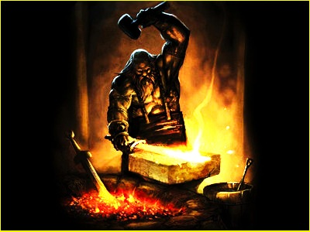
EL SIGNIFICADO DE DISCIPULADO
El significado de discipulado es muy amplio, sin embargo, se puede decir que es un proceso donde es forjado el carácter del nuevo creyente.
Podemos llamarlo etapa de crecimiento ya que es por toda la vida.

Slide 11

EL SIGNIFICADO DE DISCIPULADO
Es compartir la pasión con el conocimiento necesario.
“…esto encarga a hombres fieles que sean idóneos para enseñar también a otros.”
(2.Timoteo 2:2)

Slide 12
EL SIGNIFICADO DE DISCIPULADO
Es reunirse en donde otro está aprendiendo algunas cosas. “… en el templo y por las casas, no cesaban de enseñar y predicar a Jesucristo.” (Hechos 5:42)
Es donde el discípulo viene a ser como su discipulador. “Sed imitadores de mí, así como yo de Cristo.” (1. de Corintios 11:1)

Slide 13
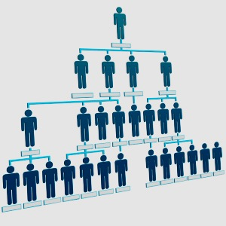
EL DESARROLLO DEL DISCIPULADO
El éxito del nuevo creyente tiene mucho que ver en la forma de cómo le trasmitimos la palabra de Dios.
La Iglesia debe ser movilizada como un gran ejército en desarrollar discípulos. “id, y haced discípulos " (Mateo 28:18-20).

Slide 14
EL DESARROLLO DEL DISCIPULADO
El pastor o líder necesita priorizar y acelerar el desarrollo de los nuevos creyentes.
“…enseñando a todo hombre en toda sabiduría, a fin de presentar perfecto (maduro) en Cristo Jesús a todo hombre; …” (Colosenses 1:28-29).

Slide 15

LOS RECURSOS EN EL DISCIPULADO
El manual de discipulado que ha diseñado nuestra Asamblea a través de la Estrategia de Jesús, lleva como finalidad encaminar al nuevo creyente desde lo básico hasta convertirlo en un creyente maduro.

Slide 16

LOS RECURSOS EN EL DISCIPULADO
Aquí es donde el discípulo aprende:
✓Los fundamentos apostólicos.
✓Los valores de la vida cristiana.
✓El señorío de Cristo.
✓La mayordomía bíblica.
✓La unicidad de Cristo. etc.

Slide 17
LOS RECURSOS EN EL DISCIPULADO
Basado al manual de discipulado el período aproximado para completar el curso es de 40 semanas, (10 meses).
Todo depende de como se determine el plan de entrenamiento.

Slide 18

SUGERENCIAS PARA DISCIPULAR
1. Presente el entrenamiento en forma ordenada y progresiva para que el discípulo se desarrolle en su vida cristiana.
“ … cada miembro, recibe su crecimiento para ir edificándose en amor. (Efesios 4:11-16)

Slide 19
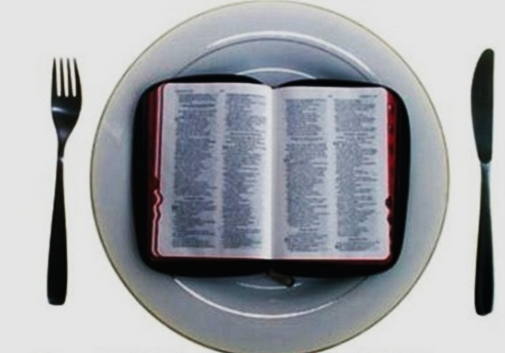
SUGERENCIAS PARA DISCIPULAR
2. Hágale saber al discípulo que usted siempre estará disponible para ayudarle aún fuera de su tiempo formal de discipulado.
“…como la nodriza que cuida con ternura a sus propios hijos. (1. Tesalonicenses 2:7)

Slide 20

SUGERENCIAS PARA DISCIPULAR
3. Vigile regularmente el crecimiento espiritual de sus discípulos.
No olvide que su meta es ayudar al discípulo a acostumbrarse a vivir dependiente del Espíritu Santo e independiente de usted.

Slide 21

SUGERENCIAS PARA DISCIPULAR
4. Enfoque la atención del discípulo hacia su relación con Cristo, ya que sólo la transformación interna puede producir el comportamiento que agrada al Señor.

Slide 22

SUGERENCIAS PARA DISCIPULAR
5. Haga una evaluación del resultado de la capacitación de los nuevos miembros.
Una forma de medir el éxito espiritual es cuando el creyente que recibe el discipulado está funcionando como discipulador.

Slide 23

CONCLUSIÓN
Podemos decir que el discipulado se trata de:
Compromiso
Esfuerzo
Dedicación
Interés por los demás y rendición a Dios.

Slide 24
CONCLUSIÓN
En otras palabras, es convertir a una persona, en discípulo, y enseñarlo a caminar en su vida cristiana.
Desarrollarlo en su crecimiento espiritual y llevarlo a la práctica en la evangelización, hasta convertirlo en un cristiano reproductor.

Slide 25

CONCLUSIÓN
De esta manera el nuevo convertido ha llegado al primer nivel donde se estará trasladando al segundo nivel, para convertirse en un “timoteo” potencial, con la finalidad de que llegue a ser un líder discipulador.

